Slide 1
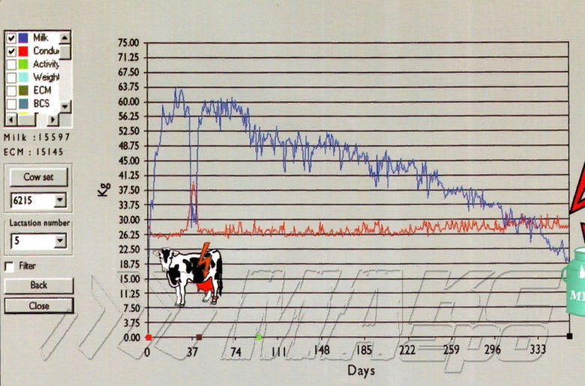
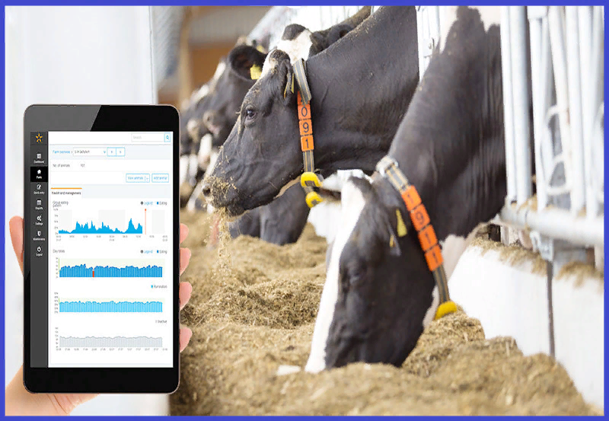
Министерство сельского хозяйства и продовольствия Республики Татарстан
План работы («дорожная карта»)
по внедрению прогрессивных информационных технологий
в молочном животноводстве
Казань - 2020

Slide 2
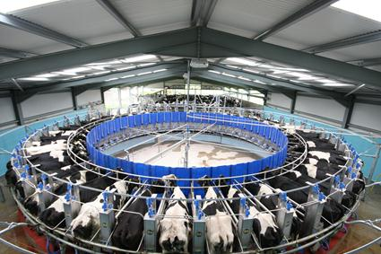
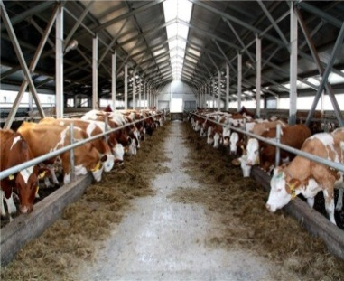
Итоги работы отрасли животноводства за 4 месяца 2020 года
по сельхозформированиям (СХО и КФХ)
Надоено молока
Произведено мяса
458,8 тыс.тн
(107%)
138,2 тыс.тн (104%)
Средний удой
на 1 корову
По видам
КРС - 33,0 тыс.тн (101%)
Свиней - 31,9 тыс.тн (108%)
Птицы - 72,5 тыс.тн (104%)
2034 кг (109%)
1

Slide 3
Базовые сельхозформирования
по внедрению передовых технологий
№ | Район | Наименование базового хозяйства
1 | Агрызский | ООО «Навруз»
2 | Азнакаевский | ООО "Марс"
3 | Аксубаевский | ООО Аксу Агро
4 | Актанышский | ООО АФ Актаныш
5 | Алексеевский | ООО "Хузангаевское", НП "Алексеевское"
6 | Алькеевский | ООО "Хузангаевское"
7 | Альметьевский | АО им. Н.Е. Токарликова
8 | Апастовский | ООО СХП "Свияга", отд. Курмашево
9 | Арский | ООО СХП Северный
10 | Бавлинский | КФХ Миннуллин
11 | Балтасинский | СХПК "Кызыл Юл"
12 | Бугульминский | ООО «Северная Нива Татарстан»
13 | Буинский | ПСХК «Ембулатово»
14 | В.Услонский | АО Красный Восток Агро, Макуловский ЖК
15 | Высокогорский | ООО "Бирюли Молоко"
16 | Дрожжановский | ООО "Ак Барс Дрожжаное", фил. Новое Ильмово
17 | Елабужский | ООО "Мир"
18 | Заинский | МПТК "ТАН", МТК "Куш Елга"
19 | Зеленодольский | АО "Красный Восток Агро"
20 | Кайбицкий | ООО «Туган як-Агро»
21 | Кукморский | ООО «Урал»
№ | Район | Наименование базового хозяйства
22 | К.Устьинский | ООО «Агрофирма «Нармонка» Филиал №1
23 | Лаишевский | ООО "Волжское"
24 | Лениногорский | ООО "Август-Муслюм" ОСП "Август-Лениногорск"
25 | Мамадышский | ООО АПК Продовольственная программа
26 | Менделеевский | ООО Колхоз Кама
27 | Мензелинский | ООО "Заиковский"
28 | Муслюмовский | ООО "Август-Муслюм"
29 | Нижнекамский | ООО "АФ Кармалы"
30 | Н.Шешминский | ООО "КФХ "Архангельское"
31 | Нурлатский | КФХ Сулейманов А.И.
32 | Пестречинский | ООО Агролак-К
33 | Р.Слободский | КФХ Бариев Р.Г.
34 | Сабинский | ООО "Саба"
35 | Сармановский | ООО АФ "Нуркеево" МТК "Юлтимерово"
36 | Спасский | АО "Авангард"
37 | Тетюшский | ООО "АФ "Колос"
38 | Тукаевский | ООО «Парадиз»
39 | Тюлячинский | ООО "Агролак"
40 | Черемшанский | ООО ИЛЬХАН
41 | Чистопольский | ООО АФ Чистопольская
42 | Ютазинский | ООО "им. Тукая"
3

Slide 4
Список поставщиков
4

Slide 5
Контактные номера телефонов
Баязитов Гелюс Салимович 8 (843) 221 77 58;
+7 917 8902608 Gelyus.Bayazitov@tatar.ru
Гатауллин Динард Хидиятуллович 8 (843) 221 76 44;
+7 904 6655114 dinard.gataullin00@mail.ru
6

Slide 6
Минимальные целевые показатели
закупка и внедрение программы управления стадом (Дэйрикомп, ДельПро, Т4С, Афифарм, Дейриплан, МуМонитор и др.);
закупка и внедрение программы управления кормлением (DTM, Dairy Feeder, TMR Traker и т.д.);
поголовная идентификация животных (ушные бирки и электронная метка);
регистрация животных в программе управления стадом;
организация протокольной работы через программу управления стадом;
привлечение к разработке протоколов компании-поставщиков кормовых добавок, семени быков-производителей;
обучение начальника молочного комплекса разработке протоколов;
разработка системы сдельной оплаты труда и мер материального стимулирования;
обучение начальника и консультанта УСХ и П контролю работы программных продуктов.
7

